Slide 1
Теория ограничений Голдратта и закон Мерфи в проекте Web Notes

Slide 2
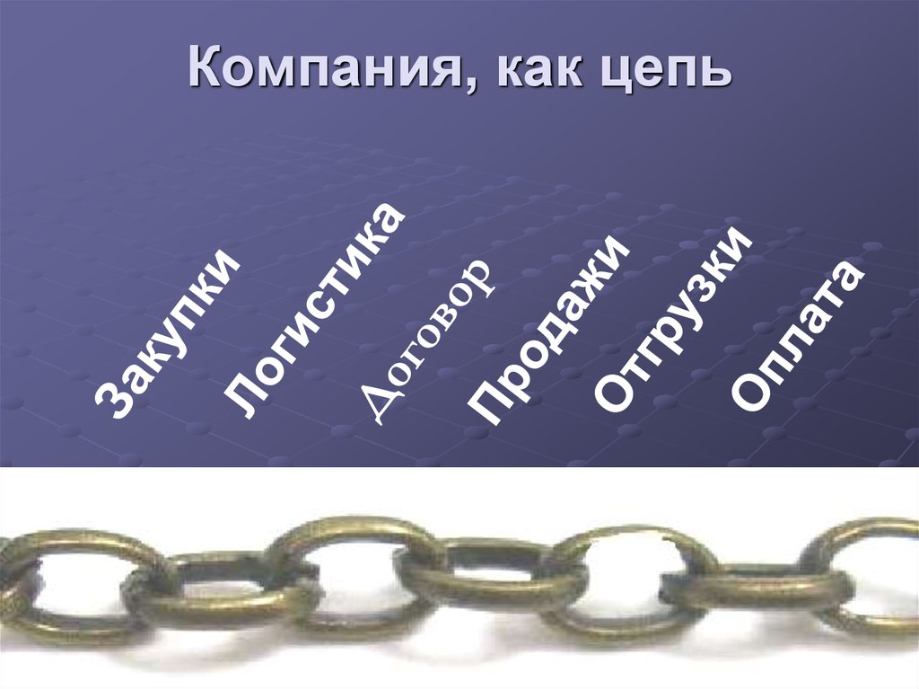
Теория ограничения систем (ТОС) Голдратта
Реализация в Web Notes
.
.
.
.
.

Slide 3
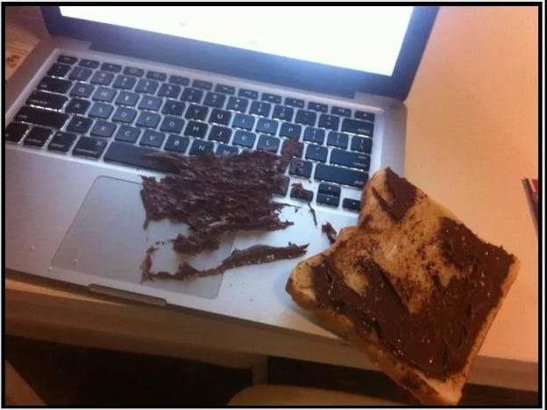
Закон Мерфи (Закон подлости/бутерброда)
Закон Мерфи — шутливый принцип, который гласит:
“Если что-нибудь может пойти не так, оно пойдёт не так”.
Законы Мерфи в проекте Web Notes:
У нас опечатка в презентации => Вероника Сергеевна её увидит.
Мы поднимаем проект на бесплатном хостинге => нам обязательно закроют доступ!

Slide 4
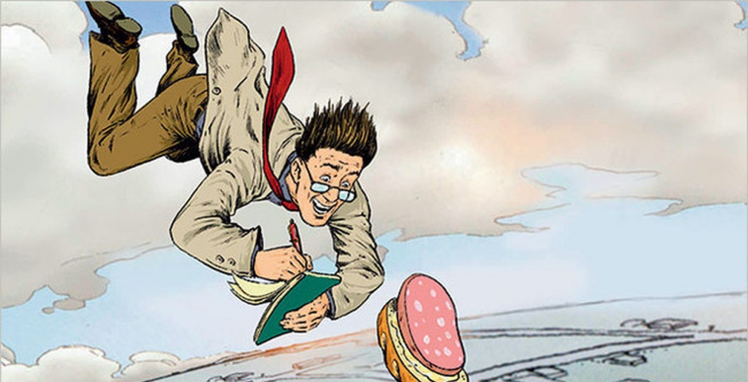
Спасибо за внимание!

